Slide 1
Анализ развития технологии «Новые производственные технологии» и субтехнологий в РФ
Нгуен Као Бач – Чан Куанг Тханг
15.27Д-БИ19/22б
Notes:
Văn bản đã nhập
Новые производственные технологии в России
Роль технологий в цифровой экономике:
- Повышение производительности: оптимизация процессов, сокращение времени производства.
- Снижение издержек: экономия материалов и трудовых ресурсов.
- Широкое применение: от медицины до строительства.
Ключевые технологии:
1. 3D-печать: производство сложных конструкций для медицины, авиации, строительства.
2. 4D-печать: материалы, изменяющие форму под воздействием среды.
3. PLM (управление жизненным циклом продукта): оптимизация производственных процессов.
4. Суперкомпьютерное моделирование: уменьшение затрат на физические испытания.
5. Передовые материалы: легкие и прочные наноматериалы для авиации и медицины.
Проблемы и возможности:
- Проблемы: недостаток финансирования, кадровый дефицит, технологическое отставание.
- Возможности: национальные программы, международное сотрудничество, развитие кадров.

Slide 2
I. Введение:
«Новые производственные технологии» — это совокупность современных методов, способных произвести революцию в промышленном производстве. Они не только изменяют подход к производственным процессам, но и играют важную роль в продвижении цифровой экономики. В России эти технологии считаются одним из ключевых столпов стратегии экономического развития благодаря сильной поддержке со стороны правительства и научных организаций.

Slide 3
Роль в цифровой экономике
Повышение производительности: сокращение времени производства и оптимизация процессов.
Снижение издержек: экономия материалов, затрат на тестирование и трудовых ресурсов.
Применение в различных отраслях: от медицины и авиации до строительства «новые производственные технологии» вносят значительные изменения в самые разные сферы.

Slide 4
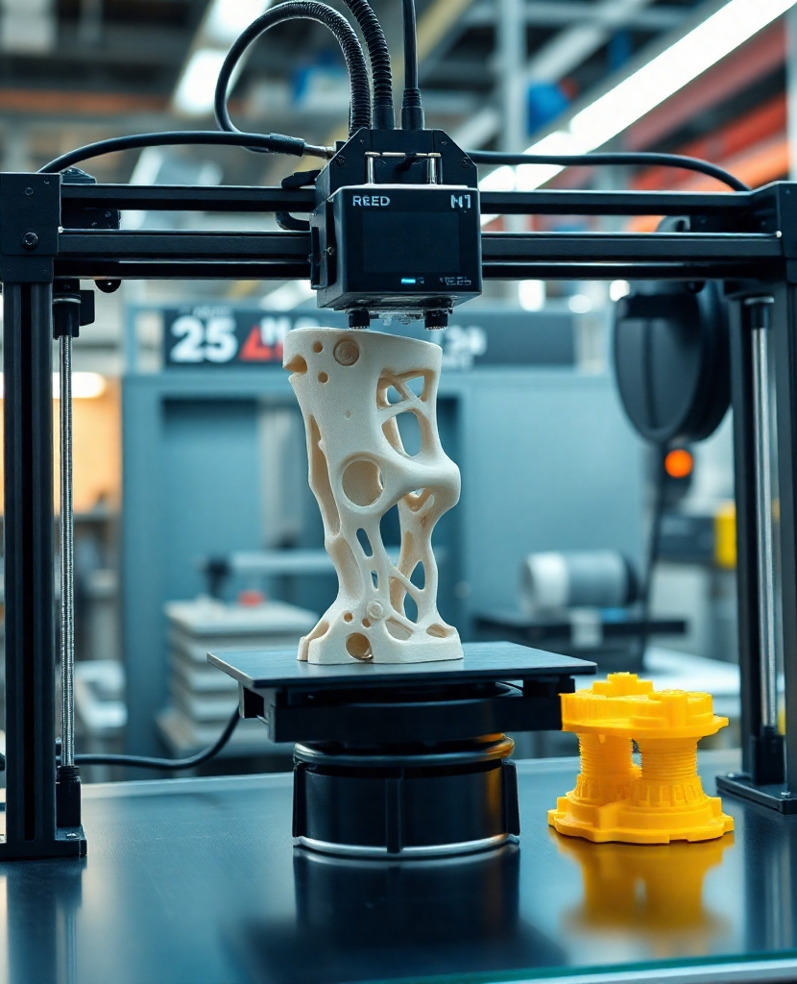
3D-печать (Additive Manufacturing)
Используется метод послойного добавления материала для создания изделий со сложной структурой, недостижимых традиционными методами.
Данные: в России зарегистрировано 423 патента на технологии 3D-печати.
Применение:
Медицина: создание искусственных органов, биоматериалов.
Авиация: производство легких компонентов для снижения расхода топлива.
Строительство: разработка архитектурных моделей и мелких конструкций.

Slide 5

4D-печать
Эта технология является новым этапом развития 3D-печати, позволяя материалам изменять форму и свойства под воздействием окружающей среды.
Данные: в России зарегистрировано 12 патентов на 4D-печать.
Перспективное применение:
Космос: создание конструкций, адаптирующихся к условиям космической среды.
Строительство: разработка самовосстанавливающихся материалов для крупных сооружений.

Slide 6
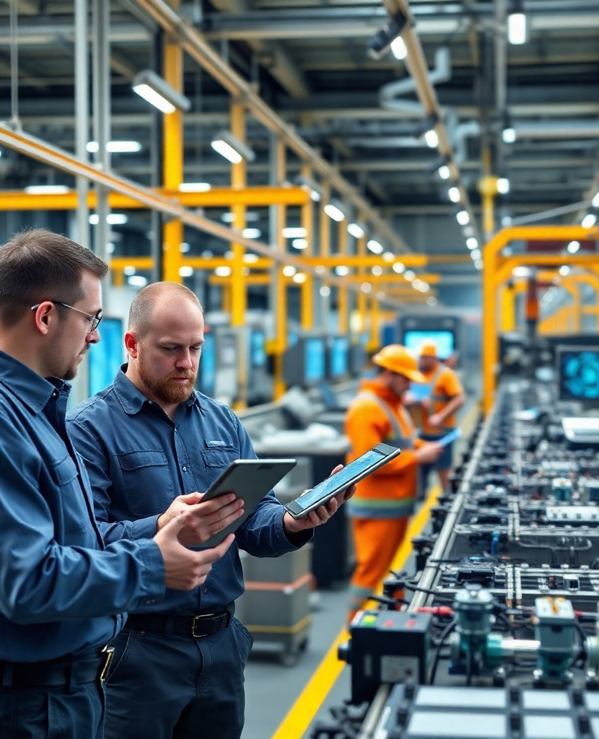
Управление жизненным циклом изделия (PLM)
3. Управление жизненным циклом продукта (PLM)
Эта технология охватывает весь производственный процесс — от проектирования до переработки.
Преимущества:
Оптимизация производственных затрат.
Улучшение управления цепочкой поставок.

Slide 7
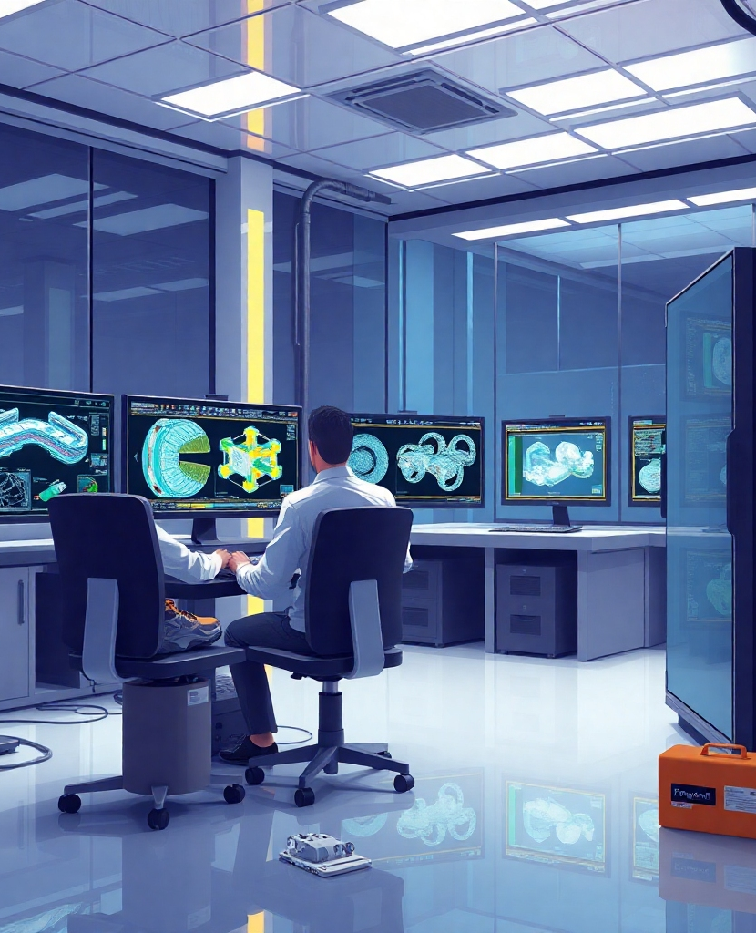
Суперкомпьютерное моделирование
Использование высокопроизводительных вычислительных систем для моделирования и оптимизации производственных процессов.
Применение:
Моделирование новых материалов.
Сокращение количества физических испытаний, что снижает затраты.

Slide 8
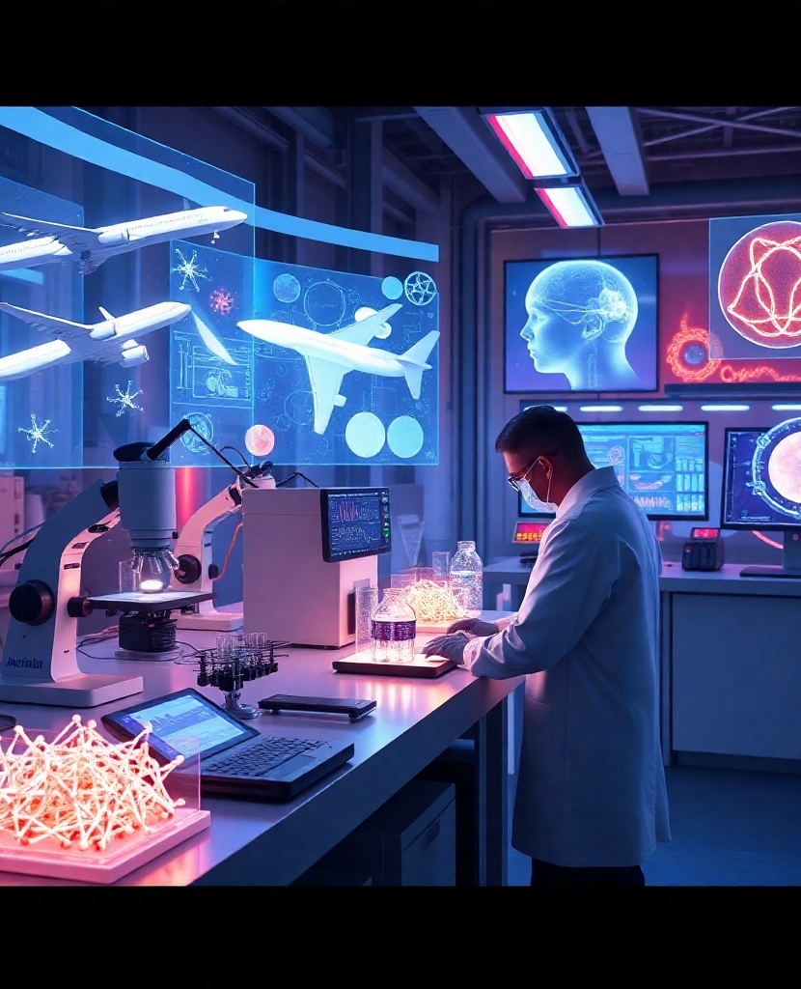
Передовые материалы
Инвестиции: на развитие наноматериалов и композитов выделено 41,094 млн рублей.
Преимущества:
Легче и прочнее традиционных материалов.
Подходят для авиации, строительства и медицины.

Slide 9
Применение новых производственных технологий
Медицина
3D-печать используется для создания искусственных органов и имплантатов, а также биоматериалов для тестирования лекарств.
Авиация
Легкие компоненты самолетов, изготовленные из композитных материалов, снижают эксплуатационные расходы.
Строительство
3D-печать применяется для строительства мостов, домов и других малых объектов.

Slide 10
III. Анализ текущего состояния в России
Патенты
Инвестиции в НИОКТР
Международное сравнение
В период с 2010 по 2020 годы инвестиции в научно-исследовательские и опытно-конструкторские работы (НИОКТР) постоянно росли:
Вложения направлены на развитие 3D-печати, передовых материалов и интеллектуальных производственных систем.
2020 год: инвестиции достигли рекордного уровня.
Зарегистрировано 423 патента на 3D-печать.
Зарегистрировано 12 патентов на 4D-печать.
Большая часть патентов принадлежит научно-исследовательским институтам, техническим университетам и крупным частным компаниям.
Россия имеет средний уровень технологической готовности (TRL), уступая таким странам, как Германия и США.
Применение 4D-печати: Германия уже внедрила эту технологию в реальное производство, тогда как Россия находится на стадии экспериментов.

Slide 11
Проблемы внедрения новых производственных технологий
Недостаток финансирования
Технологическое отставание
Кадровый дефицит
Отдельные регионы, такие как Сибирь и Дальний Восток, не получают достаточной поддержки.
России требуется больше времени и ресурсов для сокращения разрыва с развитыми странами.
Нехватка специалистов, обученных работе с новыми технологиями.

Slide 12
Возможности внедрения новых производственных технологий
Государственная поддержка
Перспективные рынки
Международное сотрудничество
Медицина: передовые технологии для создания имплантатов.
Строительство: применение 3D-печати для строительства мостов и домов.
Национальные программы финансирования активно способствуют развитию технологий.
Сотрудничество с Китаем и Германией может ускорить внедрение новых технологий.

Slide 13
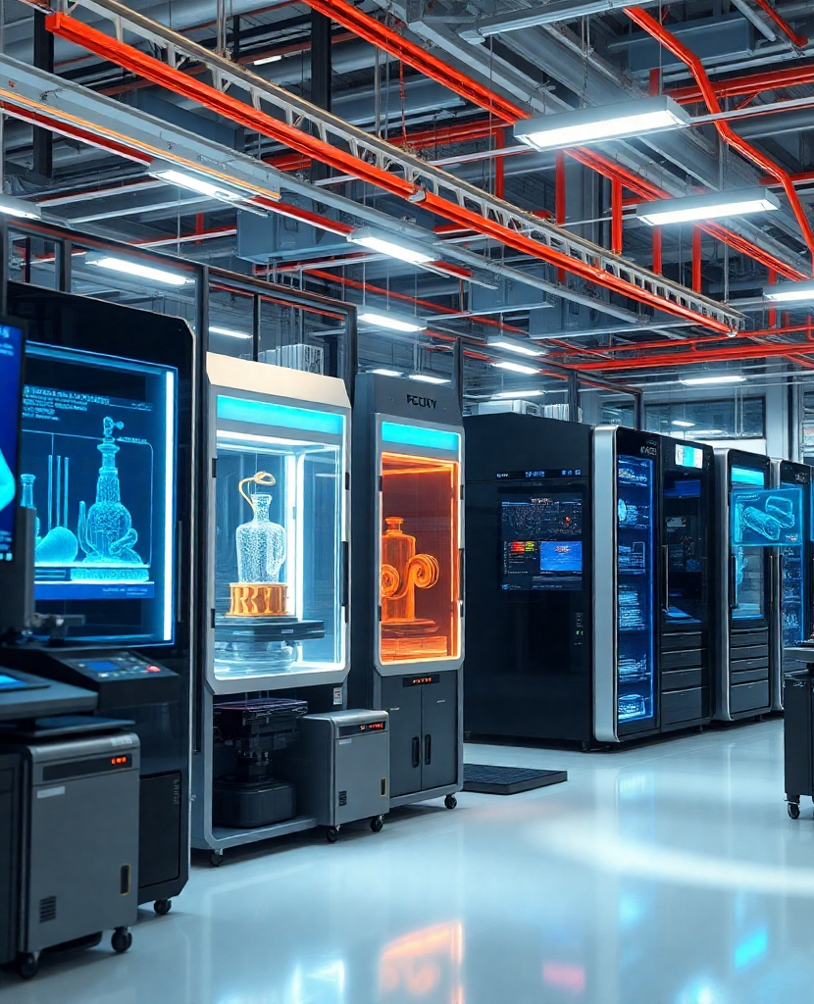
Заключение
Россия достигла значительных успехов в области новых производственных технологий, особенно в 3D-печати и разработке передовых материалов. Однако для достижения конкурентоспособности на мировом уровне стране необходимо:
Увеличить инвестиции в НИОКТР.
Ускорить внедрение 4D-печати.
Развивать систему подготовки кадров.

Slide 14
СПАСИБО ЗА ВНИМАНИЕ

